Slide 1

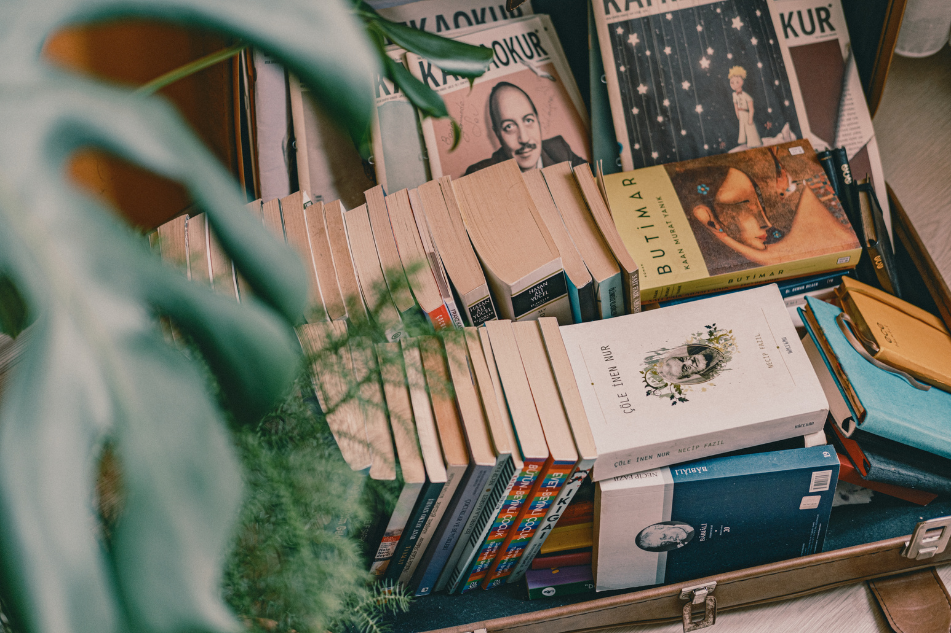







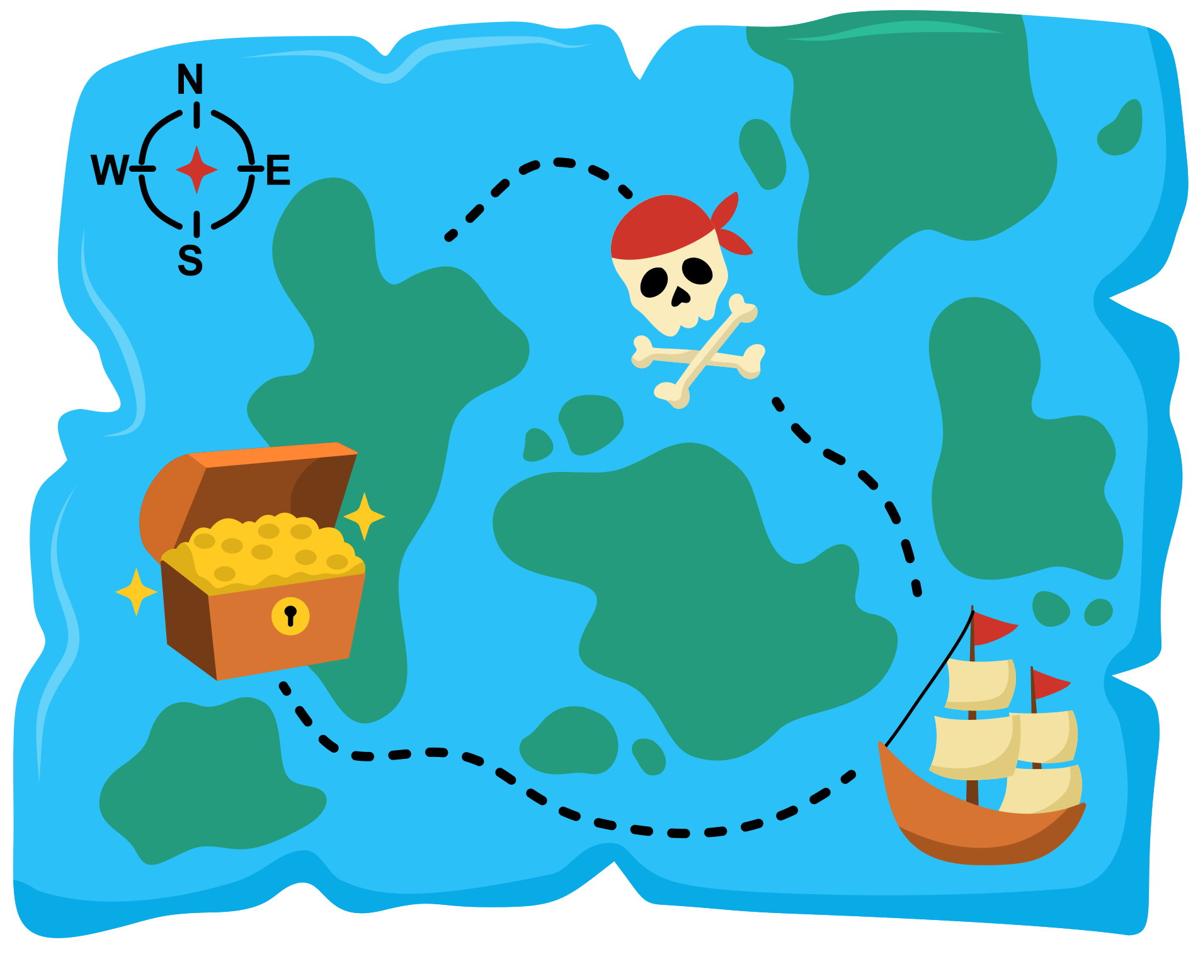




ҰЛТТЫҚ КІТАП КҮНІ ҚАРСАҢЫНДА ӨТКІЗІЛЕТІН “БАЛАЛАР ӘДЕБИЕТІ - РУХАНИ ТӘРБИЕ БАСТАУЫ” ОНКҮНДІГІНЫҢ ТҰЖЫРЫМДАМАСЫ
1 - күн: «Білімдіден шыққан сөз талаптыға болсын кез»
6 - күн: Кітап және цифрлық әлем
2 - күн: Балалар басылымдары - кітапқа бастайтын жол
7 - күн: Отбасылық оқу күні
3 - күн: Шығармашылық
интеллигенция - Қазақстан балаларына
8 - күн: “Кітап әлемінде”
9 - күн: “Кітап - білім бұлағы”зияткерлік күн
4 - күн: Қазіргі балалар және рухани құндылықтар
5 - күн: Балалар жазушыларымен танысу
10 - күн: “Балалар әдебиетінен - білім мен ғылымға”

Slide 2

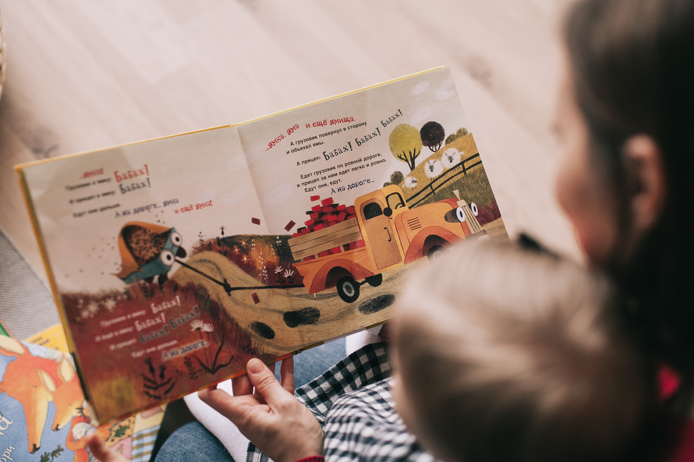
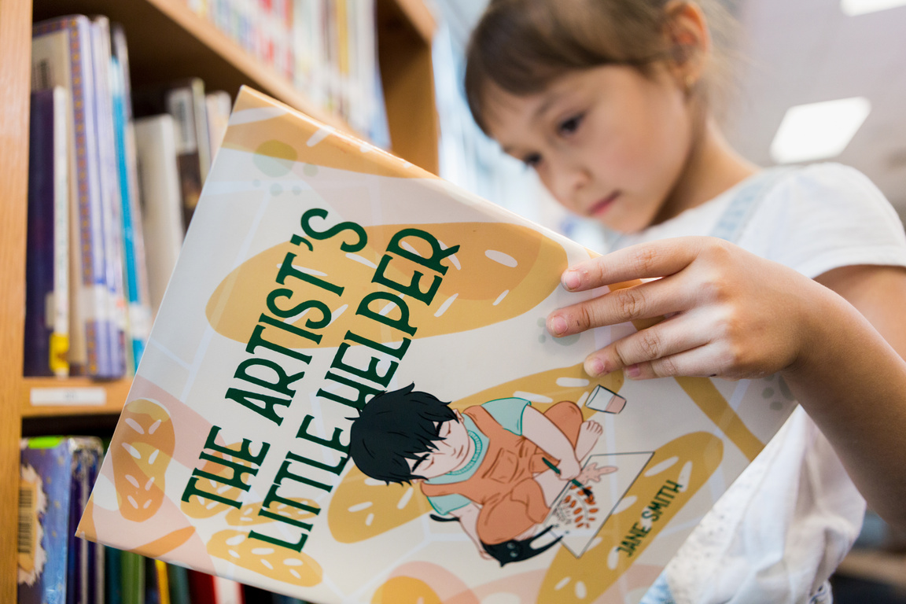
МАҚСАТЫ:
МІНДЕТТЕРІ:
НЕГІЗГІ БАҒЫТТАРЫ:
Оқушыларды көркем әдебиетке баулу, балалар әдебиетінің тәрбиелік мәнін арттыру, оқырмандық мәдениетті қалыптастыру және оқушылардың шығармашылық қабілеттерін дамыту
  Балалар мен жасөспірімдер арасында кітап оқуға деген тұрақты қызығушылық қалыптастыру;
  Балалар әдебиетінің үздік шығармаларын кеңінен насихаттау;
  Әлем балалар әдебиетімен таныстыру;
  Оқушылардың сөйлеу мәдениетін, шығармашылық ойлауын дамыту;
  Мектеп, кітапхана және ата-ана арасындағы ынтымақтастықты нығайту;
балалар әдебиеті, балалар фольклоры (ертегілер, аңыздар), қазіргі балалар жазушылары, отбасылық оқу мәдениеті, шығармашылық жұмыс және ізденіс.

Slide 3
ОНКҮНДІКТЕ ӨТКІЗУГЕ ҰСЫНЫЛАТЫН ІС-ШАРАЛАР ЖОСПАРЫ
13 СӘУІР
14 СӘУІР
«БІЛІМДІДЕН ШЫҚҚАН СӨЗ ТАЛАПТЫҒА БОЛСЫН КЕЗ»
«БАЛАЛАР БАСЫЛЫМДАРЫ - КІТАПҚА БАСТАЙТЫН ЖОЛ»
  «Яссауидің рухани мұрасы» көрмелер күнін ұйымдастыру;
  Білім туралы ұлы ойшылдардың сөздерін, ойларын насихаттау;
  Ғылыми жобалармен айналысып жүрген оқушылар мен студенттерді БАҚ және телеарналар арқылы таныстыру, олардың жұмыстарын әлеуметтік желіде жариялау, насихаттау;
  Өңірдегі білім беру ұйымдарындағы докторант, магистрант мұғалімдермен «Ғылым – болашақтың кілті» тақырыбын да кездесулер өткізу;
  «Ғалым болғым келеді» Алматы қаласындағы ҚРҰҒА-ның ғалымдарымен мотивациялық кездесулер (онлайн) ұйымдастыру;
  «Ғылым әлемі» атты фотокөрме, ғылыми фильмдер көрсету
  «Балалар кітаптарының әлемі» кітап көрмесін ұйымдастыру,
  «Менің сүйікті журналым» 1-4 сынып оқушыларына қызықты журналдармен таныстыру сағатын ұйымдастыру,
  «Балалар басылымдары – білім бастауы» 5-7 сынып оқушыларына балалар мен жасөспірімдерге арналған басылымдардың ерешеліктерін таныстыру сағатын өткізу,
  «Журнал оқып, ойыңды дамыт» оқушыларға шеберлік сағатын ұйымдастыру

Slide 4
ОНКҮНДІКТЕ ӨТКІЗУГЕ ҰСЫНЫЛАТЫН ІС-ШАРАЛАР ЖОСПАРЫ
15 СӘУІР
16 СӘУІР
17 СӘУІР
«ШЫҒАРМАШЫЛЫҚ ИНТЕЛЛИГЕНЦИЯ — ҚАЗАҚСТАН БАЛАЛАРЫНА»
«ҚАЗІРГІ БАЛАЛАР ЖӘНЕ РУХАНИ ҚҰНДЫЛЫҚТАР»
«БАЛАЛАР ЖАЗУШЫЛАРЫМЕН ТАНЫСУ»
  Білім беру ұйымдарында ұлттық тәрбие, салт-дәстүр, әдеп тақырыбында кездесулер,
  «Гаджет пен рухани даму» тақырыбында пікірталас өткізу,
  Шығармашылық сағаттарын ұйымдастырып, поэзия уақытында өлең оқу,фотоаймақ ұйымдастыру,
  «Тамшының шытырман оқиғасы» педагогтер арасында экоертегі байқауын өткізу
  Жазушылар, ақындар, суретшілер, өнер қайраткерлерін қатыстыру арқылы балалардың рухани дамуын арттыруға арналған дәрістер, кездесулер, әдеби кеш, көрме, шеберлік сағаттары мен мектеп театры күнін ұйымдастыру
  Белгілі балалар жазушылары туралы танымдық сағаттар өткізу,
  «Қазіргі қазақ балалар жазушылары»: Жаңа есімдермен танысу,
  Жергілікті балалар жазушыларымен кездесу өткізу

Slide 5
ОНКҮНДІКТЕ ӨТКІЗУГЕ ҰСЫНЫЛАТЫН ІС-ШАРАЛАР ЖОСПАРЫ
18 СӘУІР
20 СӘУІР
21 СӘУІР
«КІТАП ЖӘНЕ ЦИФРЛЫҚ ӘЛЕМ»
«ОТБАСЫМЕН КІТАП ОҚУ – ИГІ ДӘСТҮР» ОТБАСЫЛЫҚ ОҚУ КҮНІ
«КІТАП ӘЛЕМІНДЕ»
  Әлеуметтік желілерде кітап оқу челленджін өткізу,
  Онлайн подкасттар мен вебинарлар ұйымдастыру,
  Лабораториялық тәжірибелер күнін STEM көрмесін (робототехника, IT жобалар) ұйымдастыру
  Ата-аналармен бірлескен оқу сағаты,
  Отбасылық кітап оқу фотокөрмесі,
  Кітап оқу марафонын ұйымдастыру
  Білім беру ұйымдарында «Балалар кітапханасы» бағдарламасы аясында оқылған кітап кейіпкерлері мен сюжеттеріне байланысты викториналар, интеллектуалдық ойындар күнін ұйымдастыру

Slide 6
ОНКҮНДІКТЕ ӨТКІЗУГЕ ҰСЫНЫЛАТЫН ІС-ШАРАЛАР ЖОСПАРЫ
22 СӘУІР
23 СӘУІР
«КІТАП – БІЛІМ БҰЛАҒЫ» ЗИЯТКЕРЛІК КҮН
«БАЛАЛАР ӘДЕБИЕТІНЕН-БІЛІМ МЕН ҒЫЛЫМҒА»
  Әдеби викторина,
  «Кітап сыйла» акциясы,
  Сұрақ-жауап,интеллектуалдық ойындар,
  Челлендж (оқыған кітаптарымен фотолар, қысқа бейнелерді әлеуметтік желіде насихаттау),кітап жәрмеңкесін ұйымдастыру,
  Комикс кітаптар көрмесін және «Өз комиксіңді жаса» шеберлік сағатын өткізу
  Буккроссинг
  Онкүндіктегі үздіктер шеруін ұйымдастыру,
  Танымдық және энциклопедиялық әдебиеттер көрмесін ұйымдастыру,
  “Бірге оқимыз” жобасы аясында облыс/қала/аудан әкімдері мен басқарма басшылары/аудандық, қалалық білім бөлімдері басшылары/ мектеп директоларының мектеп оқушыларына кітап оқып, еркін форматта кездесуін ұйымдастыру,
  Оқушылардың өз шығармаларын оқу сағаты мен Жас ақындар мүшәйрасын өткізу

Slide 7
КҮТІЛЕТІН НӘТИЖЕЛЕР
  оқушылардың кітап оқуға деген қызығушылығы артады;
  балалар және әлем әдебиеті туралы білімдері кеңейеді;
  сөйлеу мәдениеті мен шығармашылық қабілеттері дамиды;
  мәнерлеп оқу дағдылары қалыптасады;
  мектеп, кітапхана және ата-ана арасындағы байланыс нығаяды;
  көркем сөзге құрмет пен оқырмандық мәдениет қалыптасады;
  мектепте әдеби-мәдени орта қалыптасады

